Slide 1
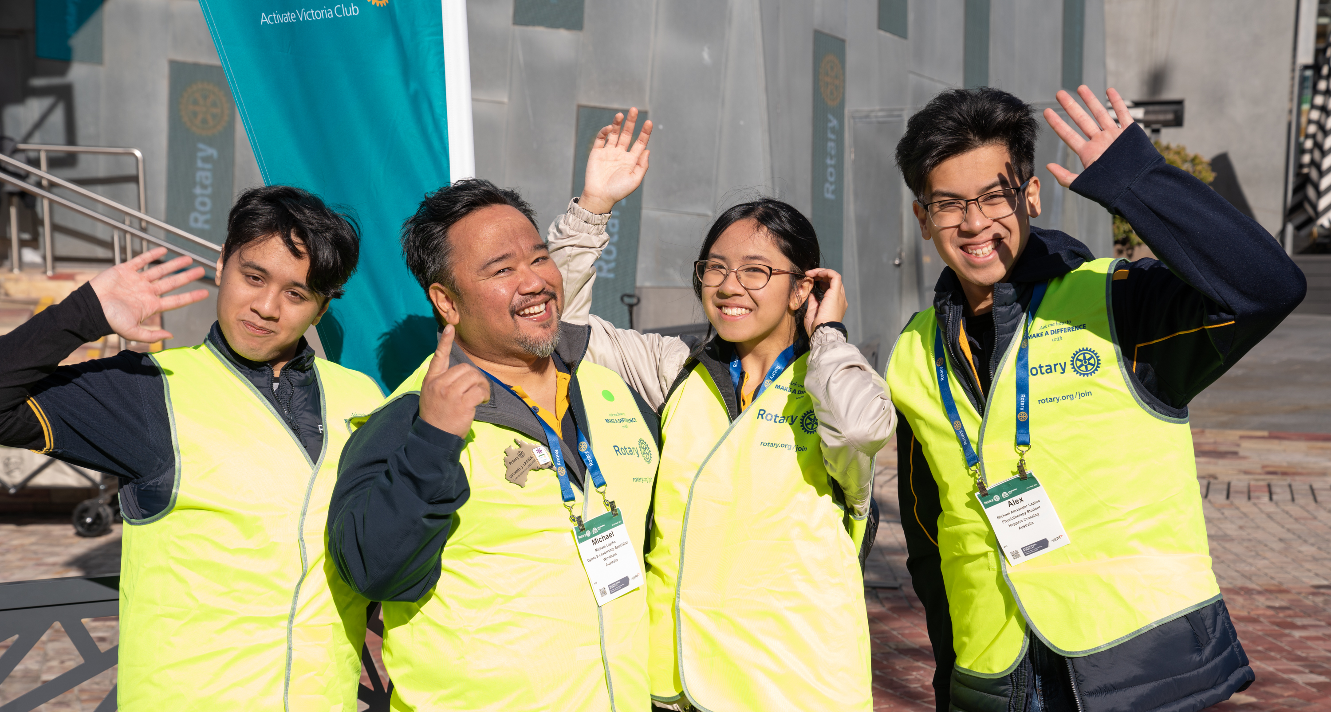
EL ESTADO DE LA MEMBRESÍA
Al 1 de julio de 2023
ROTARY INTERNATIONAL
Notes:
NOTA PARA EL ORADOR: Personaliza esta presentación para tu región, especialmente la diapositiva 6, en la que tendrás que sustituir las «X» con datos procedentes de Rotary Club Central o bórrarlas. Asegúrate de que esa diapositiva aparecerá en tu presentación yendo al menú «Presentación» y desactivando la opción «Ocultar diapositiva». Una vez que encuentres los datos, puedes comparar lo que sucede en tu región con las tendencias mundiales.
ORADOR: Puesto que Rotary es una organización compuesta por socios, sus habilidades y contribuciones impulsan todo lo que hacemos. Cuando la membresía de Rotary es fuerte, nuestros clubes prosperan, Rotary tiene mayor visibilidad y nuestros socios cuentan con más oportunidades para ayudar a que las comunidades prosperen.
Hoy, les proporcionaré información sobre nuestra membresía al 1 de julio de 2023 y hablaremos sobre cómo crear una experiencia de club irresistible para los socios. Sabemos que la experiencia en el club puede marcar la diferencia entre los socios que se dan de baja al cabo de un año y los que permanecen en Rotary.

Slide 2



LOS TRES PILARES DEL CRECIMIENTO SOSTENIBLE
DAR LA BIENVENIDA A NUEVOS Y DIVERSOS SOCIOS
ADOPTAR UNA CULTURA DE CUIDADO A LOS SOCIOS
FUNDAR Y CULTIVAR NUEVOS CLUBES
Notes:
Analicemos los tres componentes clave de una estrategia para el crecimiento sostenible de la membresía. Estos componentes se alinean con los objetivos del Plan de Acción:
En primer lugar, damos la bienvenida a socios nuevos y más diversos para ampliar nuestro alcance. Para asegurarnos de que nuestros participantes sean el centro de todo lo que hacemos, debemos preguntarnos cómo desean involucrarse con nosotros y dejarles claro que valoramos su participación.
En segundo lugar, adoptamos una cultura de cuidado para que los socios existentes se sientan involucrados y mantengan su entusiasmo por Rotary. Cada año, los clubes rotarios dan la bienvenida a casi 150 000 nuevos socios. Desafortunadamente, perdemos un número similar, y alrededor del 10 % de esos nuevos socios, abandonan sus clubes en su primer año de afiliación.
En tercer lugar, fundamos y cultivamos nuevos clubes, lo que demuestra nuestra capacidad de adaptación y amplía nuestro alcance. Los nuevos clubes pueden dar cabida a diferentes grupos y ofrecer más flexibilidad. Tradicionalmente, nuestro crecimiento ha venido de la mano de la fundación de nuevos clubes. Hasta el 88 % de los socios fundadores de los clubes son nuevos rotarios.
Los tres componentes son importantes y están relacionados. Y todos son ejemplos de cómo los clubes pueden adoptar las prioridades del Plan de Acción para sumar socios.
Para lograr nuestras metas, necesitamos que nuestros líderes de club, distrito y zona se comprometan a hacer crecer a Rotary y Rotaract. Por eso, el crecimiento de nuestra membresía es nuestra principal prioridad interna.

Slide 3

ROTARY
ROTARACT
1 153 717
- 12 614 desde el 1 julio de 2022
164 416
- 43 545 desde el 1 julio de 2022
SOCIOS
36,860
+11 desde el 1 de julio de 2022
11 191
-179 desde el 1 julio de 2022
CLUBES
26 %
MUJERES
47 %
1 de julio de 2023
Notes:
Analicemos los datos. Al 1 de julio:
El número de socios de los clubes rotarios era un poco más de 1,15 millones. Esto representa una pérdida neta de aproximadamente 12 600 socios (-1,1 %).
El año pasado fue la primera vez que los socios de los clubes Rotaract hubieron de abonar cuotas per cápita. Esto nos proporcionó datos más precisos sobre los socios y clubes Rotaract activos en todo el mundo. Rotaract cuenta con más de 164 000 socios en poco más de 11 000 clubes.
Si bien estas cifras son algo inferiores a los 1,4 millones de socios totales a los que solemos referirnos, sabemos que las cifras de afiliación varían a lo largo del año y hoy estamos muy por encima de las aquí mostradas.
En términos de conservación de socios, la tasa en Rotary es del 87 %. Rotary International se ha fijado como meta para este año una tasa de conservación de socios del 90 %, lo que exigirá el esfuerzo de todos nosotros.
Rotaract ha alcanzado prácticamente la paridad de género, con un 47 % de mujeres entre sus socios. En los clubes rotarios, el porcentaje de socias es del 26 %, un 1 % más que el año pasado, y seguimos avanzando hacia nuestra meta del 30 %.
Esto varía según la región: en Japón, sólo el 8 % son mujeres, y en la India, el 15 %. El Caribe está a la cabeza, con un 42 %, seguido del África subsahariana y la región del Medio Oriente y Norte de África, con un 37 %.
Del 76 % de los rotarios que declaran su edad, el 18 % tiene 70 años o más, el 17 % tiene entre 60 y 69 años y el 18 % tiene entre 50 y 59 años. Solo el 8 % de los rotarios son menores de 40 años.

Slide 4
REGIÓN | PORCENTAJE DE SOCIOS DE CLUBES ROTARIOS | CAMBIO DESDE 2014
Asia | 36 % | +26 %
EE. UU., Canadá y el Caribe: | 26 % | −19 %
Europa, África y el Medio Oriente | 25 % | −3 %
Latinoamérica | 8 % | −14 %
Gran Bretaña e Irlanda (RIBI) | 3 % | −33 %
Australia, Nueva Zelanda y las Islas del Pacífico: | 3 % | −26 %
Notes:
Cuando consideramos la membresía de los clubes rotarios a nivel regional, observamos que está creciendo en algunas regiones y estancada o disminuyendo en otras.
En la última década, el número de socios en Asia ha crecido un 26 %, mientras que en Gran Bretaña e Irlanda ha descendido un 33 %.
En Australia, Nueva Zelanda y las Islas del Pacífico, ha bajado un 26 %, y en EE. UU., Canadá y el Caribe, ha caído un 26 %.

Slide 5

Fundar y cultivar nuevos clubes
SATÉLITE:
Los socios dirigen
el club en colaboración con un club padrino pero son ellos quienes eligen la estructura de su club
PASAPORTE:
Los socios asisten a las reuniones de cualquier club, ya sea en su comunidad o en cualquier lugar del mundo
CORPORATIVOS:
Clubes cuyos socios (o la mayoría de ellos) trabajan para el mismo empleador
CENTRADOS EN UNA CAUSA:
Los socios se unen
para abordar una causa concreta
Y MUCHO MÁS.
ROTARY.ORG/START-CLUB
Notes:
Aunque los índices de formación de nuevos clubes varían, los datos sugieren que en las regiones con los mayores descensos, los clubes que no funcionan no están siendo sustituidos por nuevos clubes atractivos para sus comunidades. De hecho, el 20 % de los distritos no han fundado un nuevo club en los últimos cinco años.
Las regiones que crecen más rápido son aquellas que han conseguido fundar con éxito nuevos y diferentes tipos de clubes. Fundar y cultivar nuevos clubes nos permite dar la bienvenida a participantes más diversos, alentar nuevas ideas y perspectivas de la próxima generación de líderes, y ofrecer formas significativas para que otros se nos unan y tomen acción.
Podemos alentar a la gente a involucrarse con nosotros desarrollando nuevos tipos de clubes más flexibles o creando nuevas vías de acceso a Rotary que no estén basadas en los clubes. Las personas deben poder participar en nuestras actividades en todas partes, con el estilo que más les convenga.

Slide 6
Distrito xxxx:
XXXX SOCIOS
+/− XXX desde 2019
XX CLUBES
+/− XXX desde 2019
TENDENCIA AL <INGRESA AQUÍ LA FECHA> | DISTRITO | EN TODO EL MUNDO
Hombres, mujeres | XX %, XX % | 74 %, 26 %
Conservación de nuevos socios | XX % | 88 %
Conservación de socios existentes | XX % | 87 %
Socios de menos de 50 años de edad | XX % | 22 %
Socios de más de 50 años de edad | XX % | 53%
Edad no reportada | XX % | 24 %
Notes:
NOTA PARA EL ORADOR: Las tendencias de edad y género se encuentran en el tablero de Rotary Club Central. Para rellenar esta diapositiva con datos específicos del distrito, los líderes distritales y de nivel superior pueden acceder al Perfil de la membresía de su distrito en la sección Informes de Rotary Club Central. Esto les proporcionará las estadísticas del año en curso (a partir del 1 de julio) y los últimos cuatro años rotarios.
Reemplaza las «X» de la diapositiva y en las notas con datos procedentes de Rotary Club Central o bórralas. Muestra la diapositiva (en el menú «Presentación» selecciona la opción «Ocultar diapositiva») para que sea visible durante la presentación. Establece comparaciones entre las tendencias regionales y mundiales y añade tus propias observaciones.
ORADOR:
Aquí pueden ver el perfil del distrito XXXX, al <XX de XX de XXXX>.
TENDENCIA GENERAL DE LA MEMBRESÍA
El distrito cuenta con XX clubes y XXXX socios. Estas cifras han cambiado [mucho/un poco/algo] en los últimos 4 años.
CONSERVACIÓN DE SOCIOS
El perfil de conservación de socios nuevos y existentes del distrito se muestra aquí:
El xx % de los socios que se afiliaron antes del 1 de julio de este año, todavía son socios.
El xx % de los socios que se afiliaron después del 1 de julio de este año, todavía son socios.
[Ingresa aquí tus observaciones:]
PERFIL DE EDAD Y GÉNERO
El distrito cuenta con un xx por ciento de hombresy un xx por ciento de mujeres. Esta cifra ha [aumentado/permanecido más o menos igual/descendido] en los últimos cuatro años. Un xx por ciento de los socios tienen menos de 40 años y un xx percent no proporcionaron a Rotary International información sobre su edad.
[Ingresa aquí tus observaciones:]

Slide 7
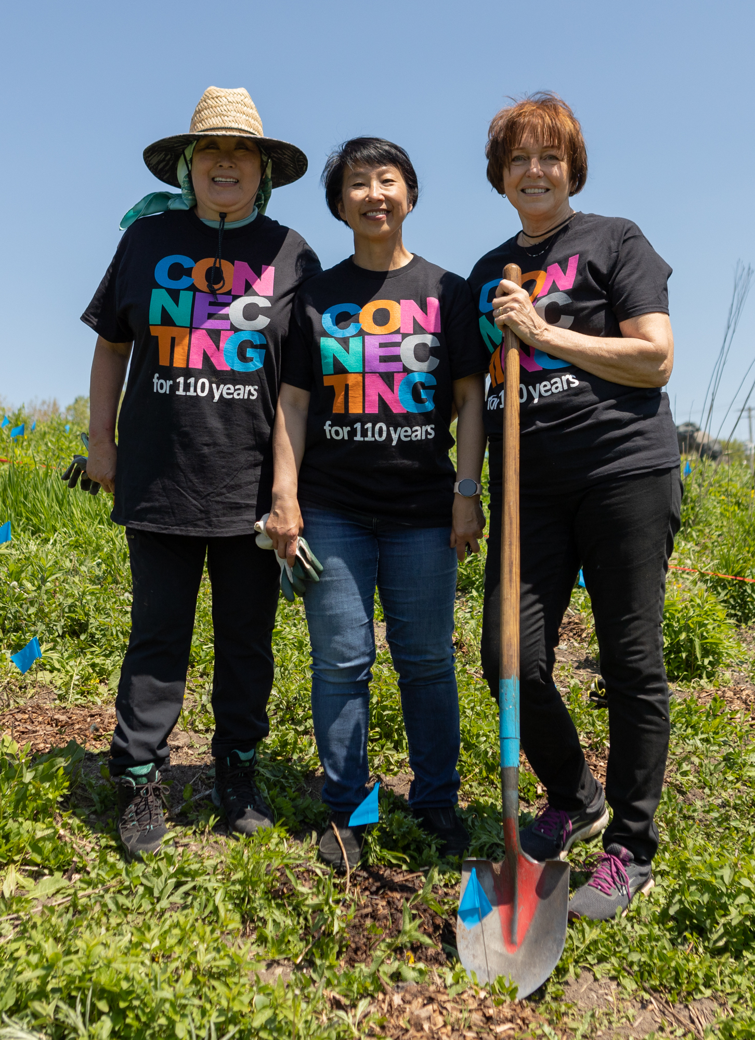
1,4 MILLONES DE SOCIOS
Al trabajar juntos, casi
1,4 millones de rotarios
y rotaractianos
en más de 48 000 clubes
generan un cambio positivo en comunidades de todo el mundo.
EN TODO EL MUNDO
Notes:
Podemos decir que, en el mundo, Rotary cuenta con casi 1,4 millones de socios, gente de acción, divididos en casi 1,2 millones de rotarios y alrededor de 165 000 rotaractianos en más de 48 000 clubes que generan cambios positivos en todo el mundo.
Ahora que los clubes Rotaract son socios de Rotary International, es importante comprender y apreciar las distintas experiencias que ofrece Rotaract y el valor que aporta a sus socios.

Slide 8
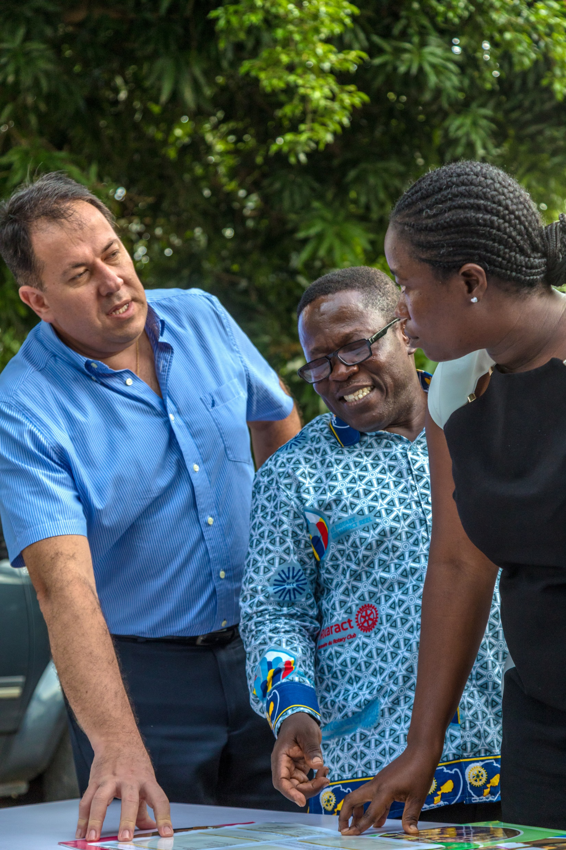
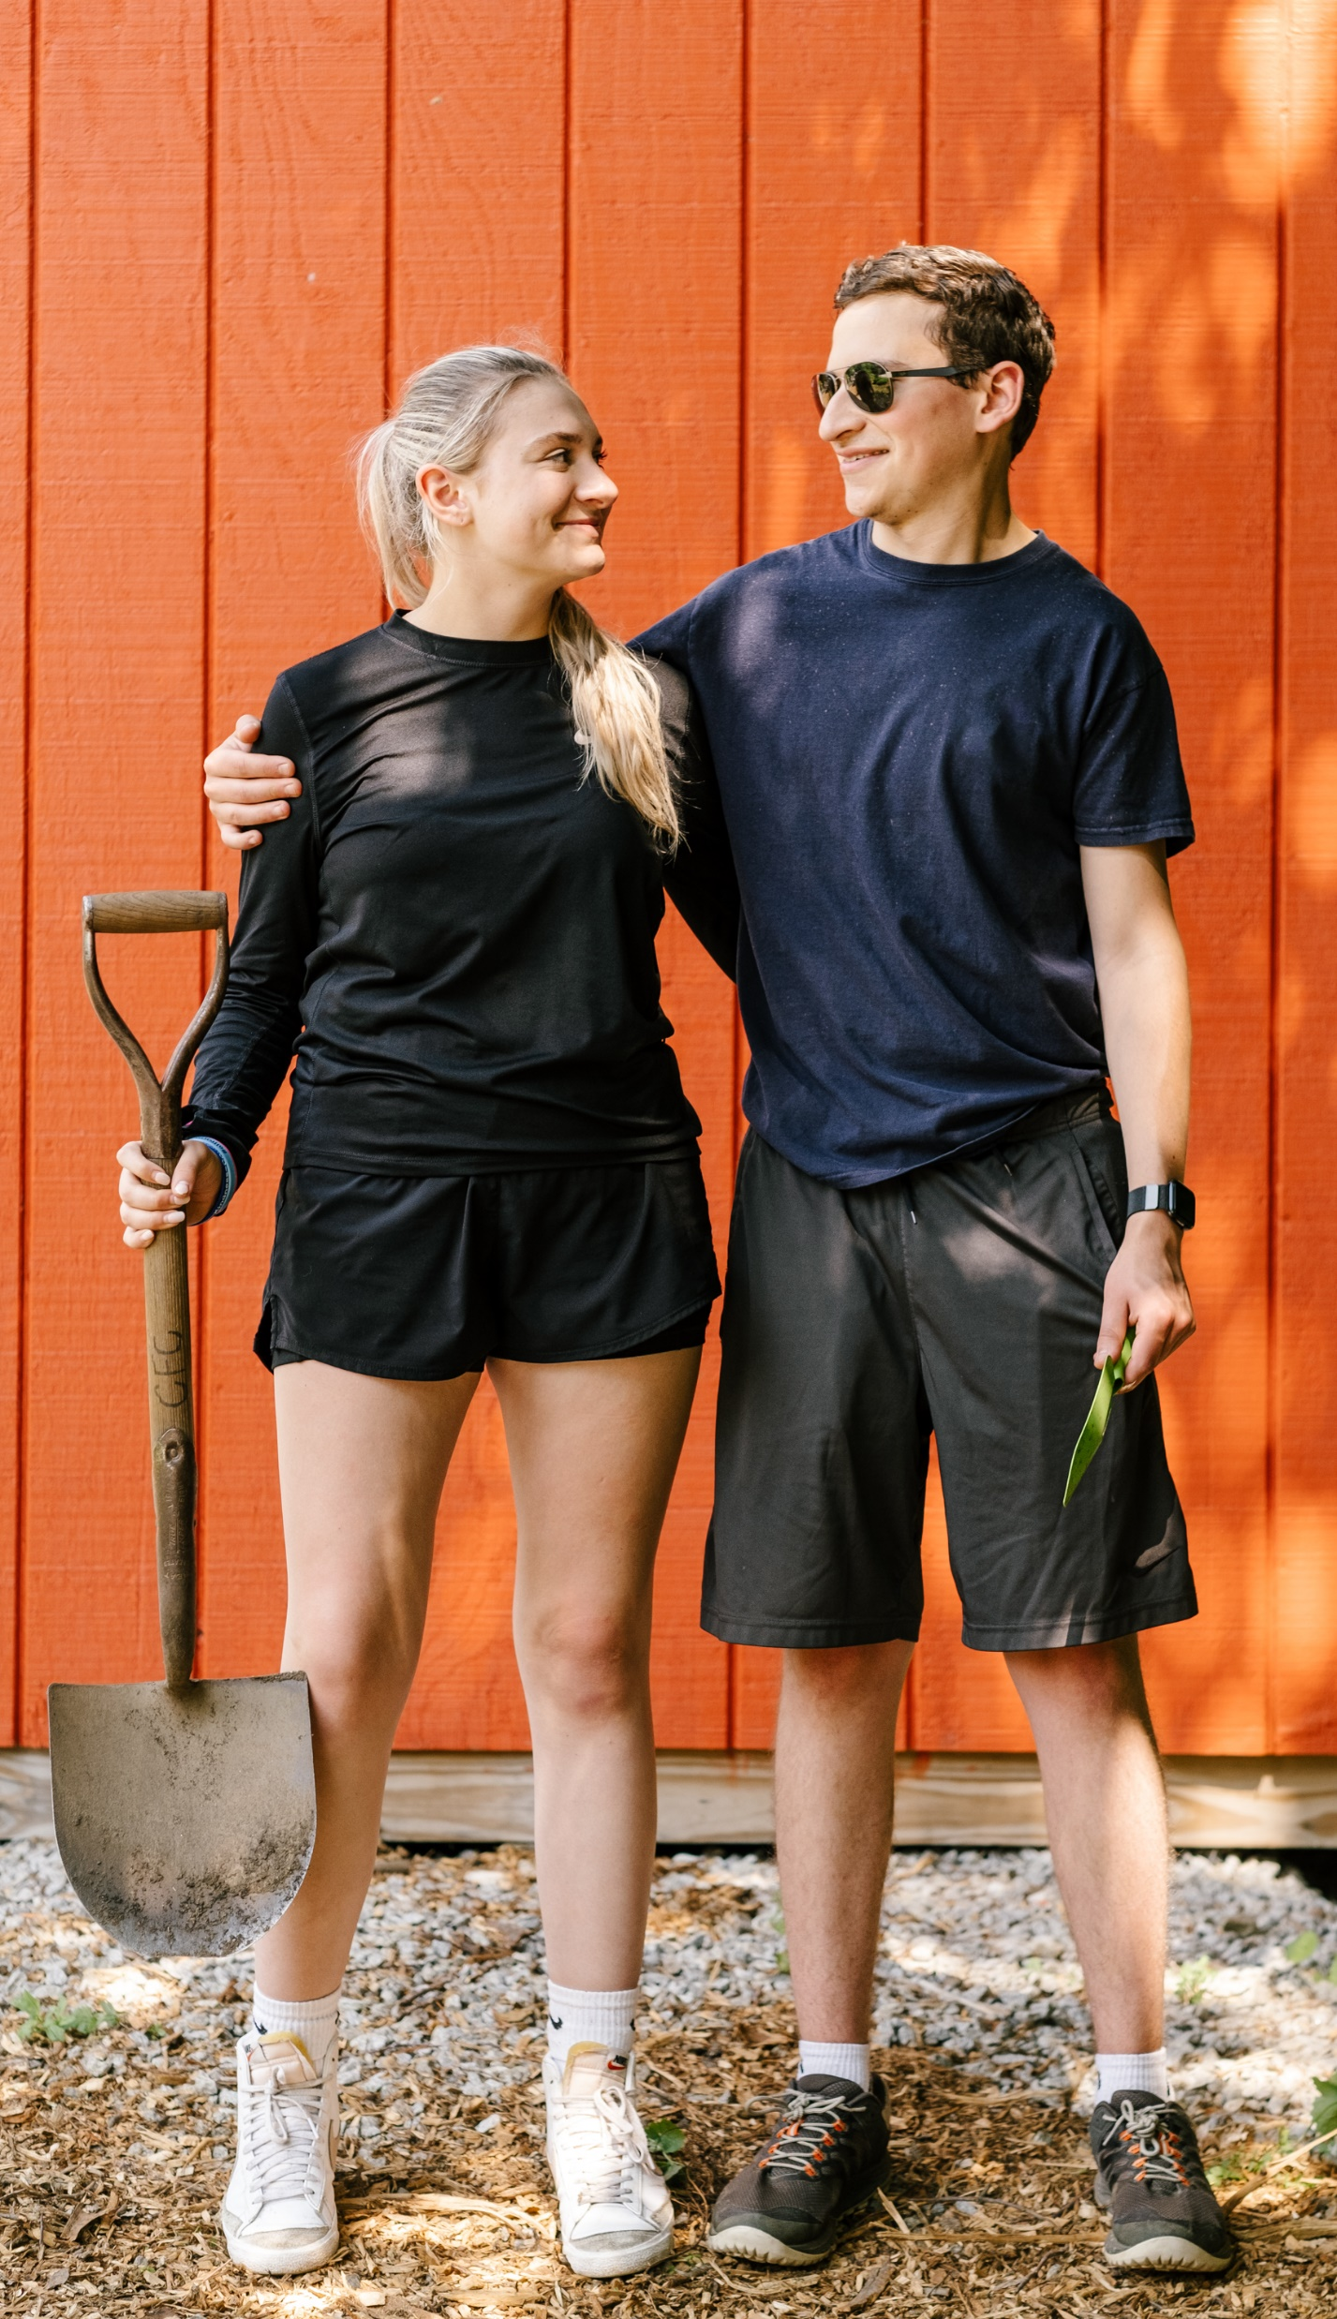
ROTARY
ROTARACT
Notes:
Rotary busca involucrar a múltiples generaciones que comparten los ideales de servicio, liderazgo, diversidad, integridad y amistad, y desean forjar relaciones mientras generan un cambio duradero en el mundo, en sus comunidades y en sí mismos.
Por su parte, Rotaract atrae a adultos jóvenes interesados en desarrollar sus habilidades profesionales, de liderazgo y de servicio a través de una red divertida e integradora de gente de acción con ideas afines y más cercanas en edad.
Los rotaractianos son una parte importante de nuestra organización y nuestros colaboradores en el servicio. Puede designarlos para ocupar cargos distritales, colaborar con ellos en proyectos de subvenciones de la Fundación y proponerlos para recibir premios en reconocimiento a su labor. Sigamos buscando formas de involucrar a los rotaractianos en todas nuestras actividades.

Slide 9
Razones por las que las personas se afilian
Razones por las que las personas se afilian
ROTARY
ROTARACT
Servicio en la comunidad local
1
Oportunidades para el desarrollo profesional y del liderazgo
Amistades significativas
2
Oportunidades para el desarrollo profesional y del liderazgo
Servicio en la comunidad local
3
Amistades significativas
Notes:
Consideremos lo que sabemos sobre por qué las personas se afilian a los clubes rotarios y a los clubes Rotaract.
Los rotarios y rotaractianos tienen prioridades ligeramente diferentes, pero en general, buscan tres cosas: Realizar servicio en la comunidad local, conectarse con otras personas y disfrutar de oportunidades para el desarrollo profesional y del liderazgo. Esto tiene sentido ya que Rotary es conocida por su liderazgo en el campo del servicio basado en las conexiones personales.
Los rotarios citan el servicio en la comunidad como la razón principal por la que se afilian y permanecen en sus clubes, seguida de las amistades significativas. Los rotaractianos dan mayor prioridad al desarrollo de sus habilidades de liderazgo. Conocer esta información es importante porque puede ayudarnos a ofrecer a las personas diferentes experiencias en función de lo que esperan recibir.
Por ejemplo, podríamos mantener involucrados a los rotaractianos ampliando las oportunidades para que desarrollen sus habilidades profesionales y luego las utilicen para servir a sus comunidades. También podríamos aumentar las oportunidades para que los rotaractianos encuentren mentores y sirvan de mentores a otras personas.
En un club rotario, saber qué valoran los socios significa poder asegurarnos de que tengan tiempo para cultivar amistades y crear una cultura de club acogedora e inclusiva.
Nuestros estudios muestran que casi el 90 % de los socios están satisfechos con su experiencia en Rotary. Pero también revelan una clara relación entre la satisfacción de los socios con y su permanencia en los clubes.

Slide 10
La experiencia en el club es lo más importante
Los socios sienten confianza en el enfoque y los líderes del club
Los socios disfrutan de las reuniones
Las oportunidades para el servicio marcan la diferencia
en el mundo y en la
comunidad local
Los socios se sienten cómodos
entre sí
Los socios hacen amistades significativas y conexiones personales
ROTARY.ORG/MEMBERSHIP
Notes:
El dato más significativo que aprendimos de la encuesta a todos los socios de 2022 es que la experiencia en el club es el factor más importante para la satisfacción de los socios.
Cuando los socios hablan de una experiencia positiva en el club, mencionan estas cinco cosas:
Si confían en los líderes y en el enfoque del club, incluido si creen que pueden contribuir a la dirección del club y que los líderes están abiertos a sus comentarios
Cuánto disfrutan las reuniones, incluido si se están divirtiendo y disfrutan de un sentido de pertenencia
Las oportunidades de servicio son significativas y marcan la diferencia
Se sienten cómodos con los demás socios
Si han desarrollado relaciones valiosas con otras personas a través de Rotary
Sabemos que cuando los socios no sienten que sus experiencias son personal o profesionalmente relevantes, buscan otras opciones. Consideremos estos cinco factores y las medidas que, como líderes y socios, podríamos aplicar para abordarlos.

Slide 11
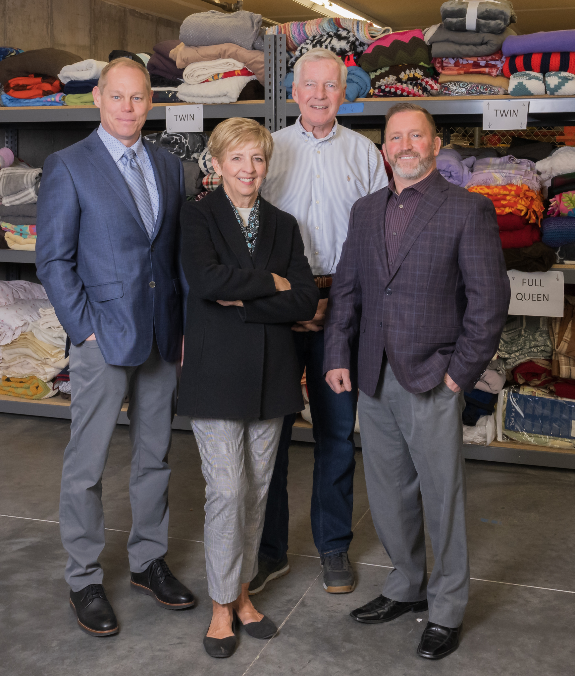
1
Liderar para servir
Establezcan un entorno en el club que añada valor a la vida de los socios.
Dediquen tiempo a comprender sus necesidades y cómo les gustaría participar en el club.
ROTARY.ORG/MEMBERSHIP
Notes:
El presidente de RI E. Gordon R. McInally ha dicho que desea que Rotary «sea conocida por ser una organización que cuida tanto de sus socios como de las personas a las que sirve».
Esto comienza por comprender por qué los socios eligen afiliarse a Rotary y Rotaract en lugar de a otras organizaciones que compiten por su tiempo y habilidades. Y tenemos que saber qué es lo que esperan de nosotros. Cuando preguntamos qué es lo que desea un socio y luego tratamos de satisfacer sus expectativas, le mostramos que nos importa.
Como líderes de club, den prioridad a establecer un entorno en el club que añada valor a la vida de los socios. Infundan confianza en sus socios al:
Mostrarse abiertos a recibir comentarios
Resolver los conflictos tan pronto como surjan
Agilizar las operaciones de tu club para que haya tiempo para otras actividades
Ser transparentes en la toma de decisiones
Involucrar a los socios en el desarrollo de los objetivos e ideales del club
Servir como mentores de los futuros líderes
Crear una experiencia que refleje los intereses y necesidades de los socios
En rotary.org/membership, encontrarán herramientas que les ayudarán:
La Encuesta sobre la salud del club puede ayudarlos a reflexionar sobre la cultura de este y sugerir cambios para mejorar la experiencia general en el club, los proyectos de servicio, los eventos sociales, las operaciones del club y su imagen pública.
También pueden utilizar la Encuesta sobre la satisfacción de los socios para determinar qué es lo que les gusta y no les gusta de su experiencia en el club.
Varios cursos en línea pueden ayudarlos a crear un ambiente acogedor en el club, a diversificarlo y mucho más.

Slide 12
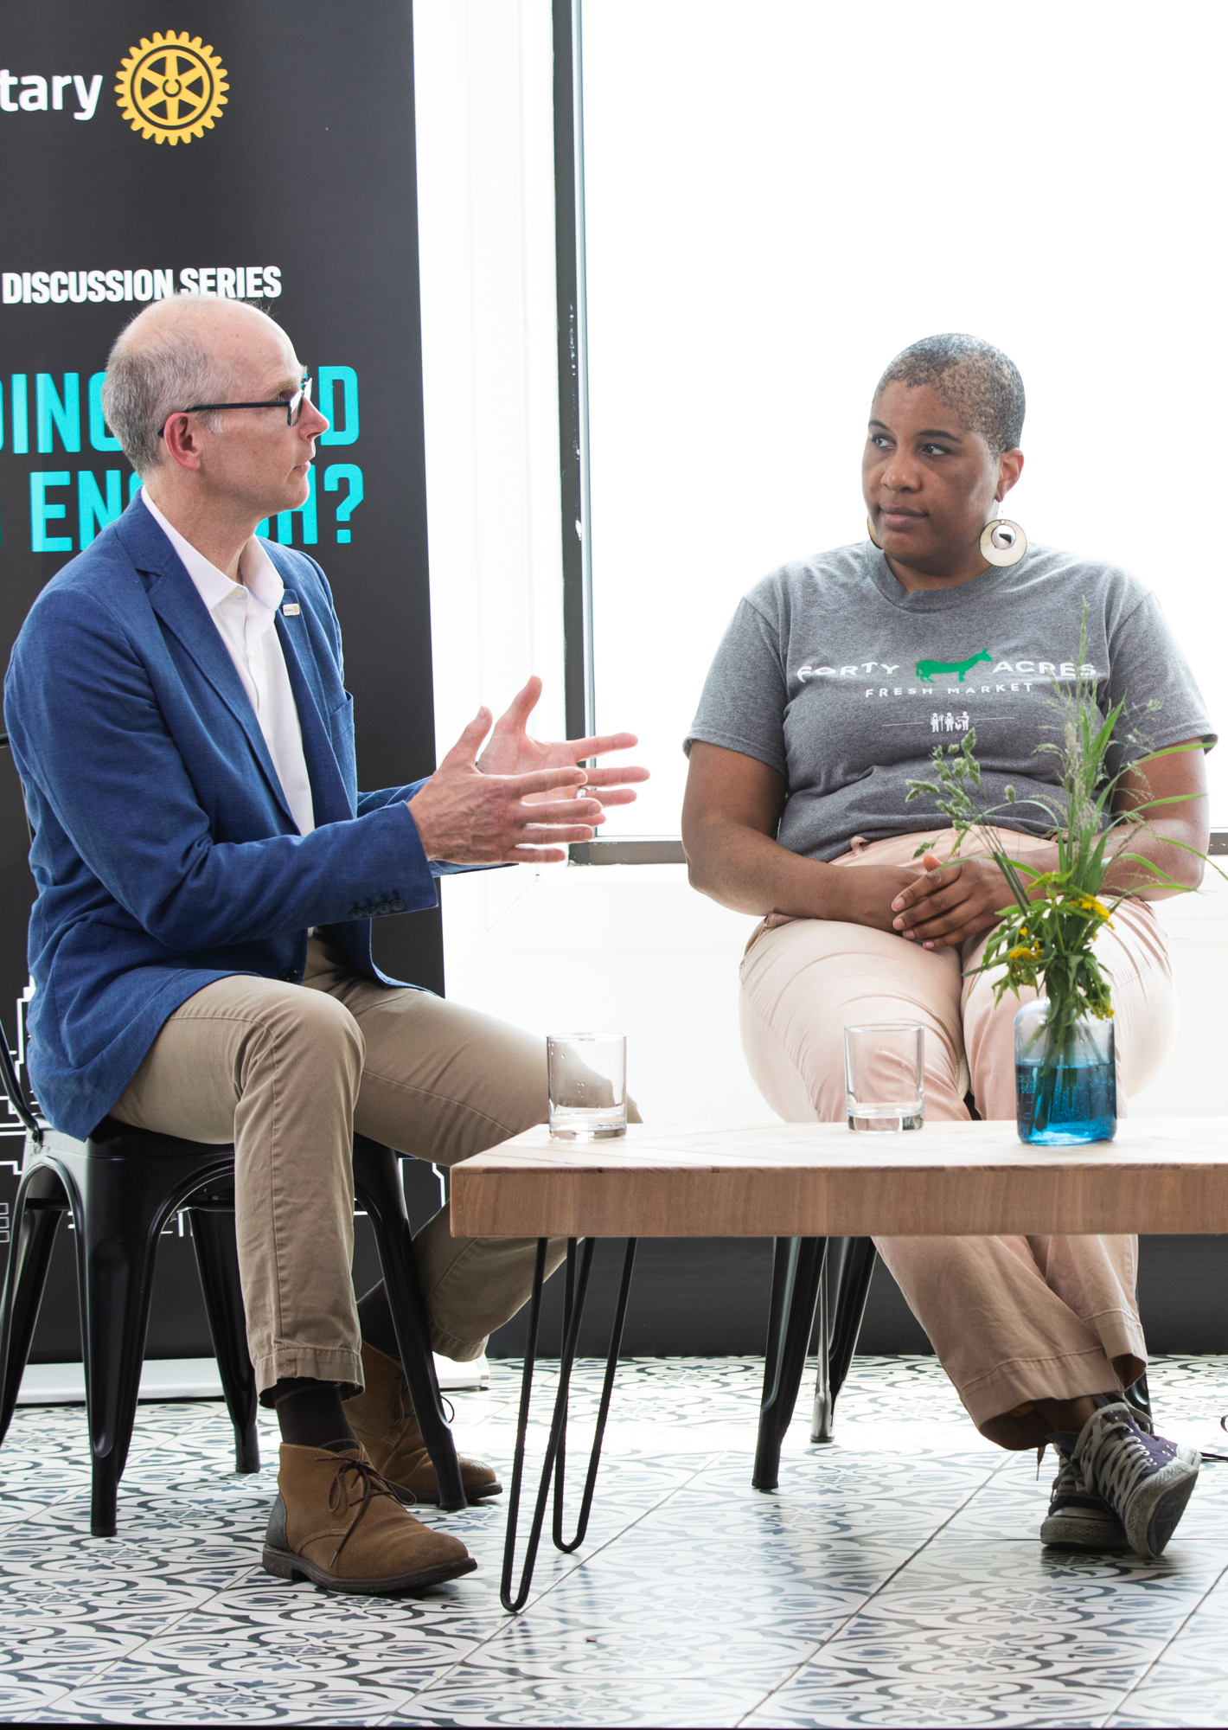
2
Mejorar nuestras reuniones
Hoy más que nunca, tenemos la oportunidad de conectar con los demás de forma diferente.
Podemos ofrecer a las personas más oportunidades para asistir a nuestras reuniones, apoyar a nuestras comunidades y crecer personal y profesionalmente.
ROTARY.ORG/FLEXIBILITY
Notes:
Si alguien que no sabe nada sobre Rotary viniera a la reunión de su club, ¿tendría una experiencia positiva? ¿Encontraría un equilibrio entre tradición e innovación?
Hoy más que nunca, tenemos la oportunidad de conectar con los demás de forma diferente. Podemos ofrecer a las personas más opciones para asistir a nuestras reuniones, apoyar a nuestras comunidades y crecer personal y profesionalmente. Disponemos de mucha flexibilidad.
Podríamos comenzar a mejorar las reuniones del club administrando eficazmente el tiempo: las reuniones empiezan y terminan puntualmente, se envía un orden del día claro con antelación, los oradores son atractivos y los socios tienen más oportunidades de aprender.
A continuación, busquen formas de colaborar con nuevos grupos. Esto hará que el club será más atractivo, fomenta la diversidad de sus socios y amplía su capacidad de servicio.
Todos queremos un Rotary más fuerte y eficaz. Queremos un Rotary más competente a la hora de forjar relaciones de colaboración, de utilizar herramientas digitales y de poner en marcha ideas innovadoras para unir a las personas.
Contar con voces más diversas entre nuestros socios y líderes nos ayudará a que Rotary siga manteniendo su relevancia en un mundo cambiante. Nuestra capacidad de adaptación es la clave para fortalecer nuestro futuro.

Slide 13
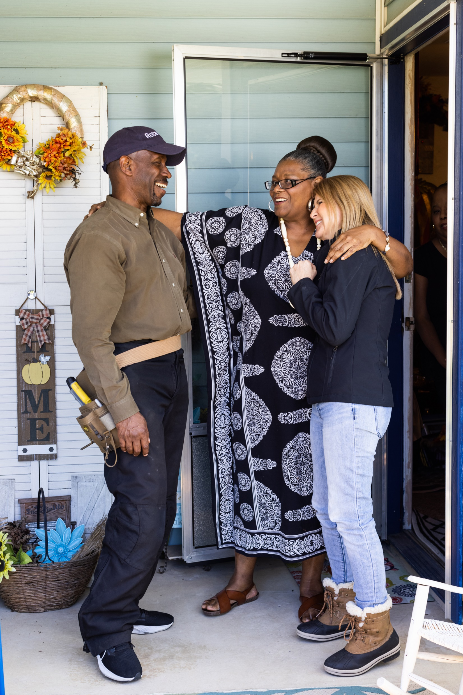
3
Servir de manera significativa
Comiencen por preguntarse cuál es el cambio positivo y duradero que constituirá el impacto final de su labor.
Luego determinen qué actividades conducirán a ese resultado.
ROTARY.ORG/
PROJECTRESOURCES
Notes:
La oportunidad de marcar una diferencia significativa en sus comunidades es una de las razones por las que las personas se afilian y permanecen en Rotary y Rotaract.
Los proyectos bien planificados tienen más probabilidades de lograr resultados positivos y sostenibles. Cada comunidad tiene sus propias fortalezas y problemas, por lo que lo mejor es colaborar estrechamente con personas de diversos grupos interesados en alcanzar el resultado deseado.
En rotary.org/projectresources, aprenderán a:
Completar una evaluación de las necesidades de la comunidad
Aprovechar al máximo los conocimientos de los expertos del distrito
Obtener financiamiento para completar proyectos más grandes y eficaces
Priorizar proyectos sostenibles que marquen la diferencia mucho después de su finalización
Dar a conocer la labor del club y el efecto de esta
A veces, para generar un mayor impacto, es necesario cambiar de estrategia. Como gente de acción, seguimos comprometidos a generar un cambio positivo y duradero.

Slide 14
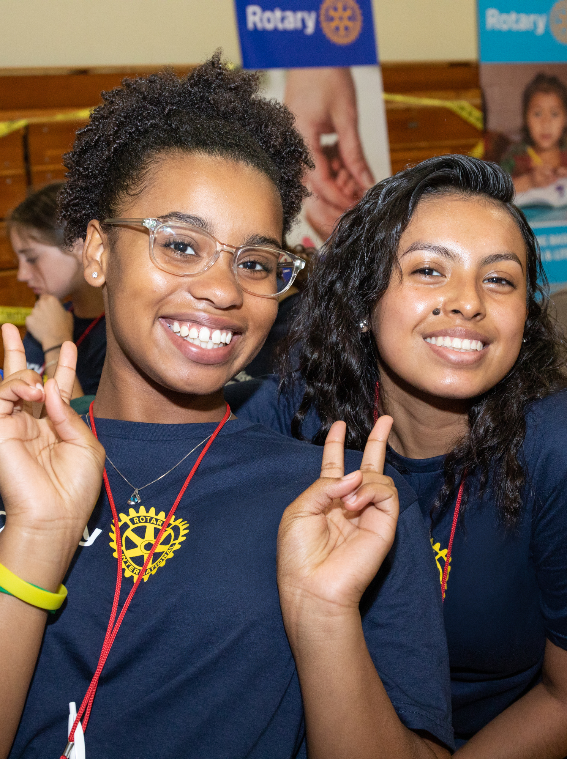
4
Crear una cultura de inclusión en el club
Nuestros socios quieren y esperan que Rotary sea una organización diversa, equitativa e inclusiva.
Si bien la experiencia en Rotary difiere de país a país, las cuestiones relativas a la diversidad, la equidad y la inclusión son relevantes en todo el mundo.
ROTARY.ORG/DEI
Notes:
En Rotary, estamos comprometidos a tratar a todos con dignidad y respeto, a permitir que todos expresen sus opiniones y a brindar oportunidades equitativas para la amistad, el servicio y el liderazgo.
Estos principios de inclusión son muy importantes porque sabemos que cuando los socios sienten que sus contribuciones y perspectivas son bienvenidas y apreciadas, es más probable que se muestren satisfechos con su experiencia.
Podemos adoptar estos principios:
Aprendiendo sobre la diversidad, la equidad e inclusión en Rotary, incluida la forma en que usamos estos términos, y cómo celebrar y respetar nuestras diferencias.
Determinando por qué la inclusión marca la diferencia en el club y la comunidad y cómo la adopción de los principios de la diversidad, la equidad y la inclusión puede ayudar al club a crecer y fortalecerse.
Eliminando las barreras que pueden impedir que algunas personas se afilien al club, como por ejemplo, reunirse en un momento o lugar que no es accesible para todos.
Ofreciendo nuevos tipos de afiliación, como la afiliación corporativa para los empleados de una misma empresa, o la afiliación asociada para profesionales jóvenes que desean una opción de menor costo o que requiera menos tiempo.
Fundando un club satélite o un club acompañante que atraiga a nuevos socios que prefieran reunirse en un momento o lugar diferente o centrarse exclusivamente en las actividades de servicio.
No importa quiénes sean, dónde se encuentren en el mundo o la duración de su relación con Rotary, todos los socios, socios potenciales y demás participantes merecen sentirse valorados, respetados y bienvenidos.
En Rotary, hay sitio para todos.

Slide 15
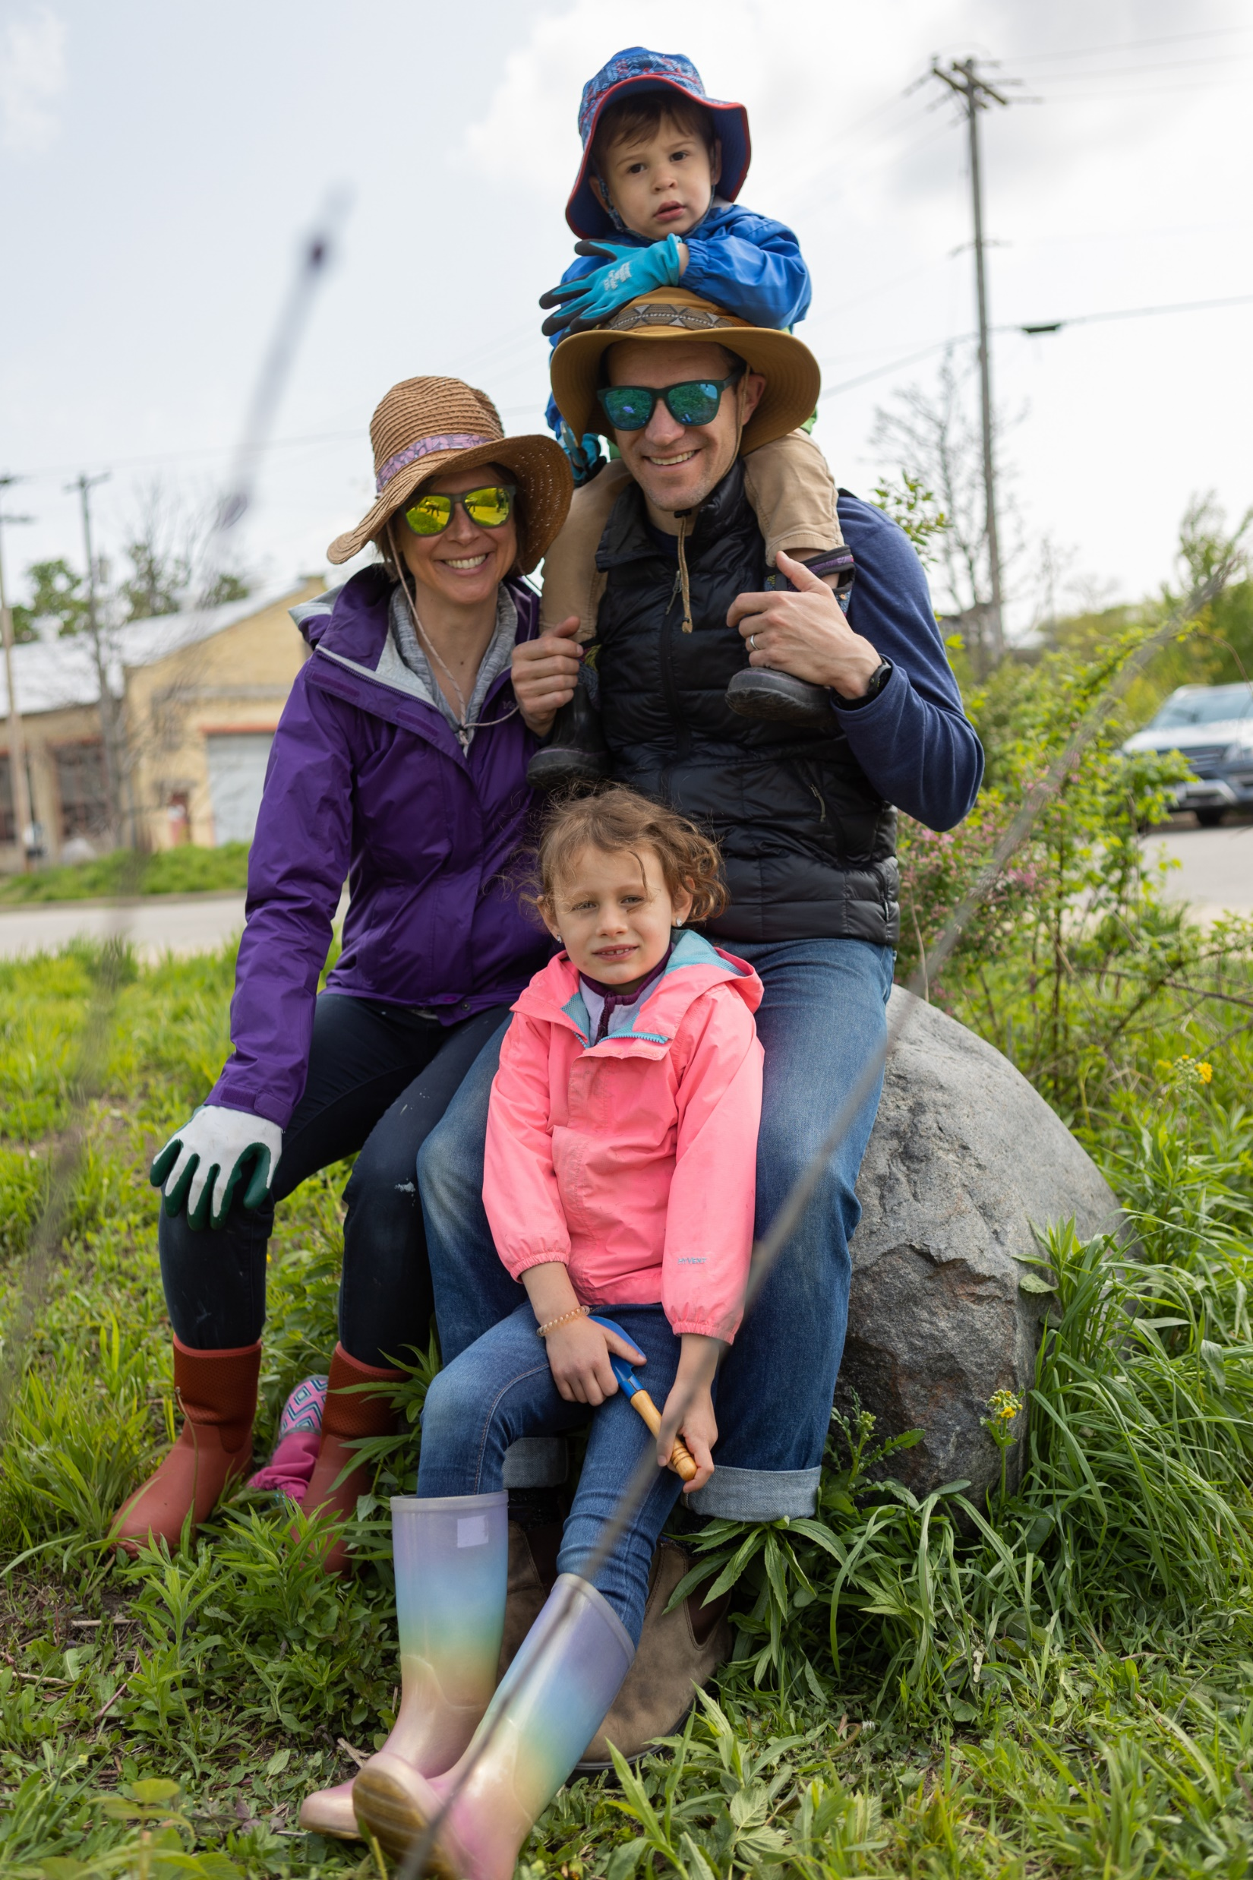
5
Reservar tiempo para que los socios establezcan relaciones
«La base sobre la que se
ha construido Rotary es la amistad;
no podría haberse mantenido sobre un
cimiento menos firme».
- PAUL HARRIS
ROTARY.ORG/JOIN
Notes:
El último aspecto de la experiencia en el club es asegurarse de que los socios dispongan de oportunidades para establecer vínculos personales significativos.
Como dijo nuestro fundador, Paul Harris: «La base sobre la que se ha construido Rotary es la amistad; no podría haberse mantenido sobre un cimiento menos firme».
Reservar tiempo para forjar amistades podría significar:
Programar más ocasiones informales para socializar, ya sea antes de las reuniones o durante otros eventos
Celebrar los logros personales y profesionales de los socios
Organizar actividades que complementen los horarios familiares y laborales en vez de competir con ellos
Ofrecer a los socios oportunidades más allá del club como asumir cargos de liderazgo en el distrito o afiliarse a un Grupo de Acción de Rotary o Agrupación de Rotary
Presentar a los socios programas que los pongan en contacto con nuevas personas y oportunidades, como apadrinar un club Interact, organizar un evento de RYLA, establecer una beca o poner en marcha un intercambio ya sea de jóvenes, de amistad o profesional.

Slide 16
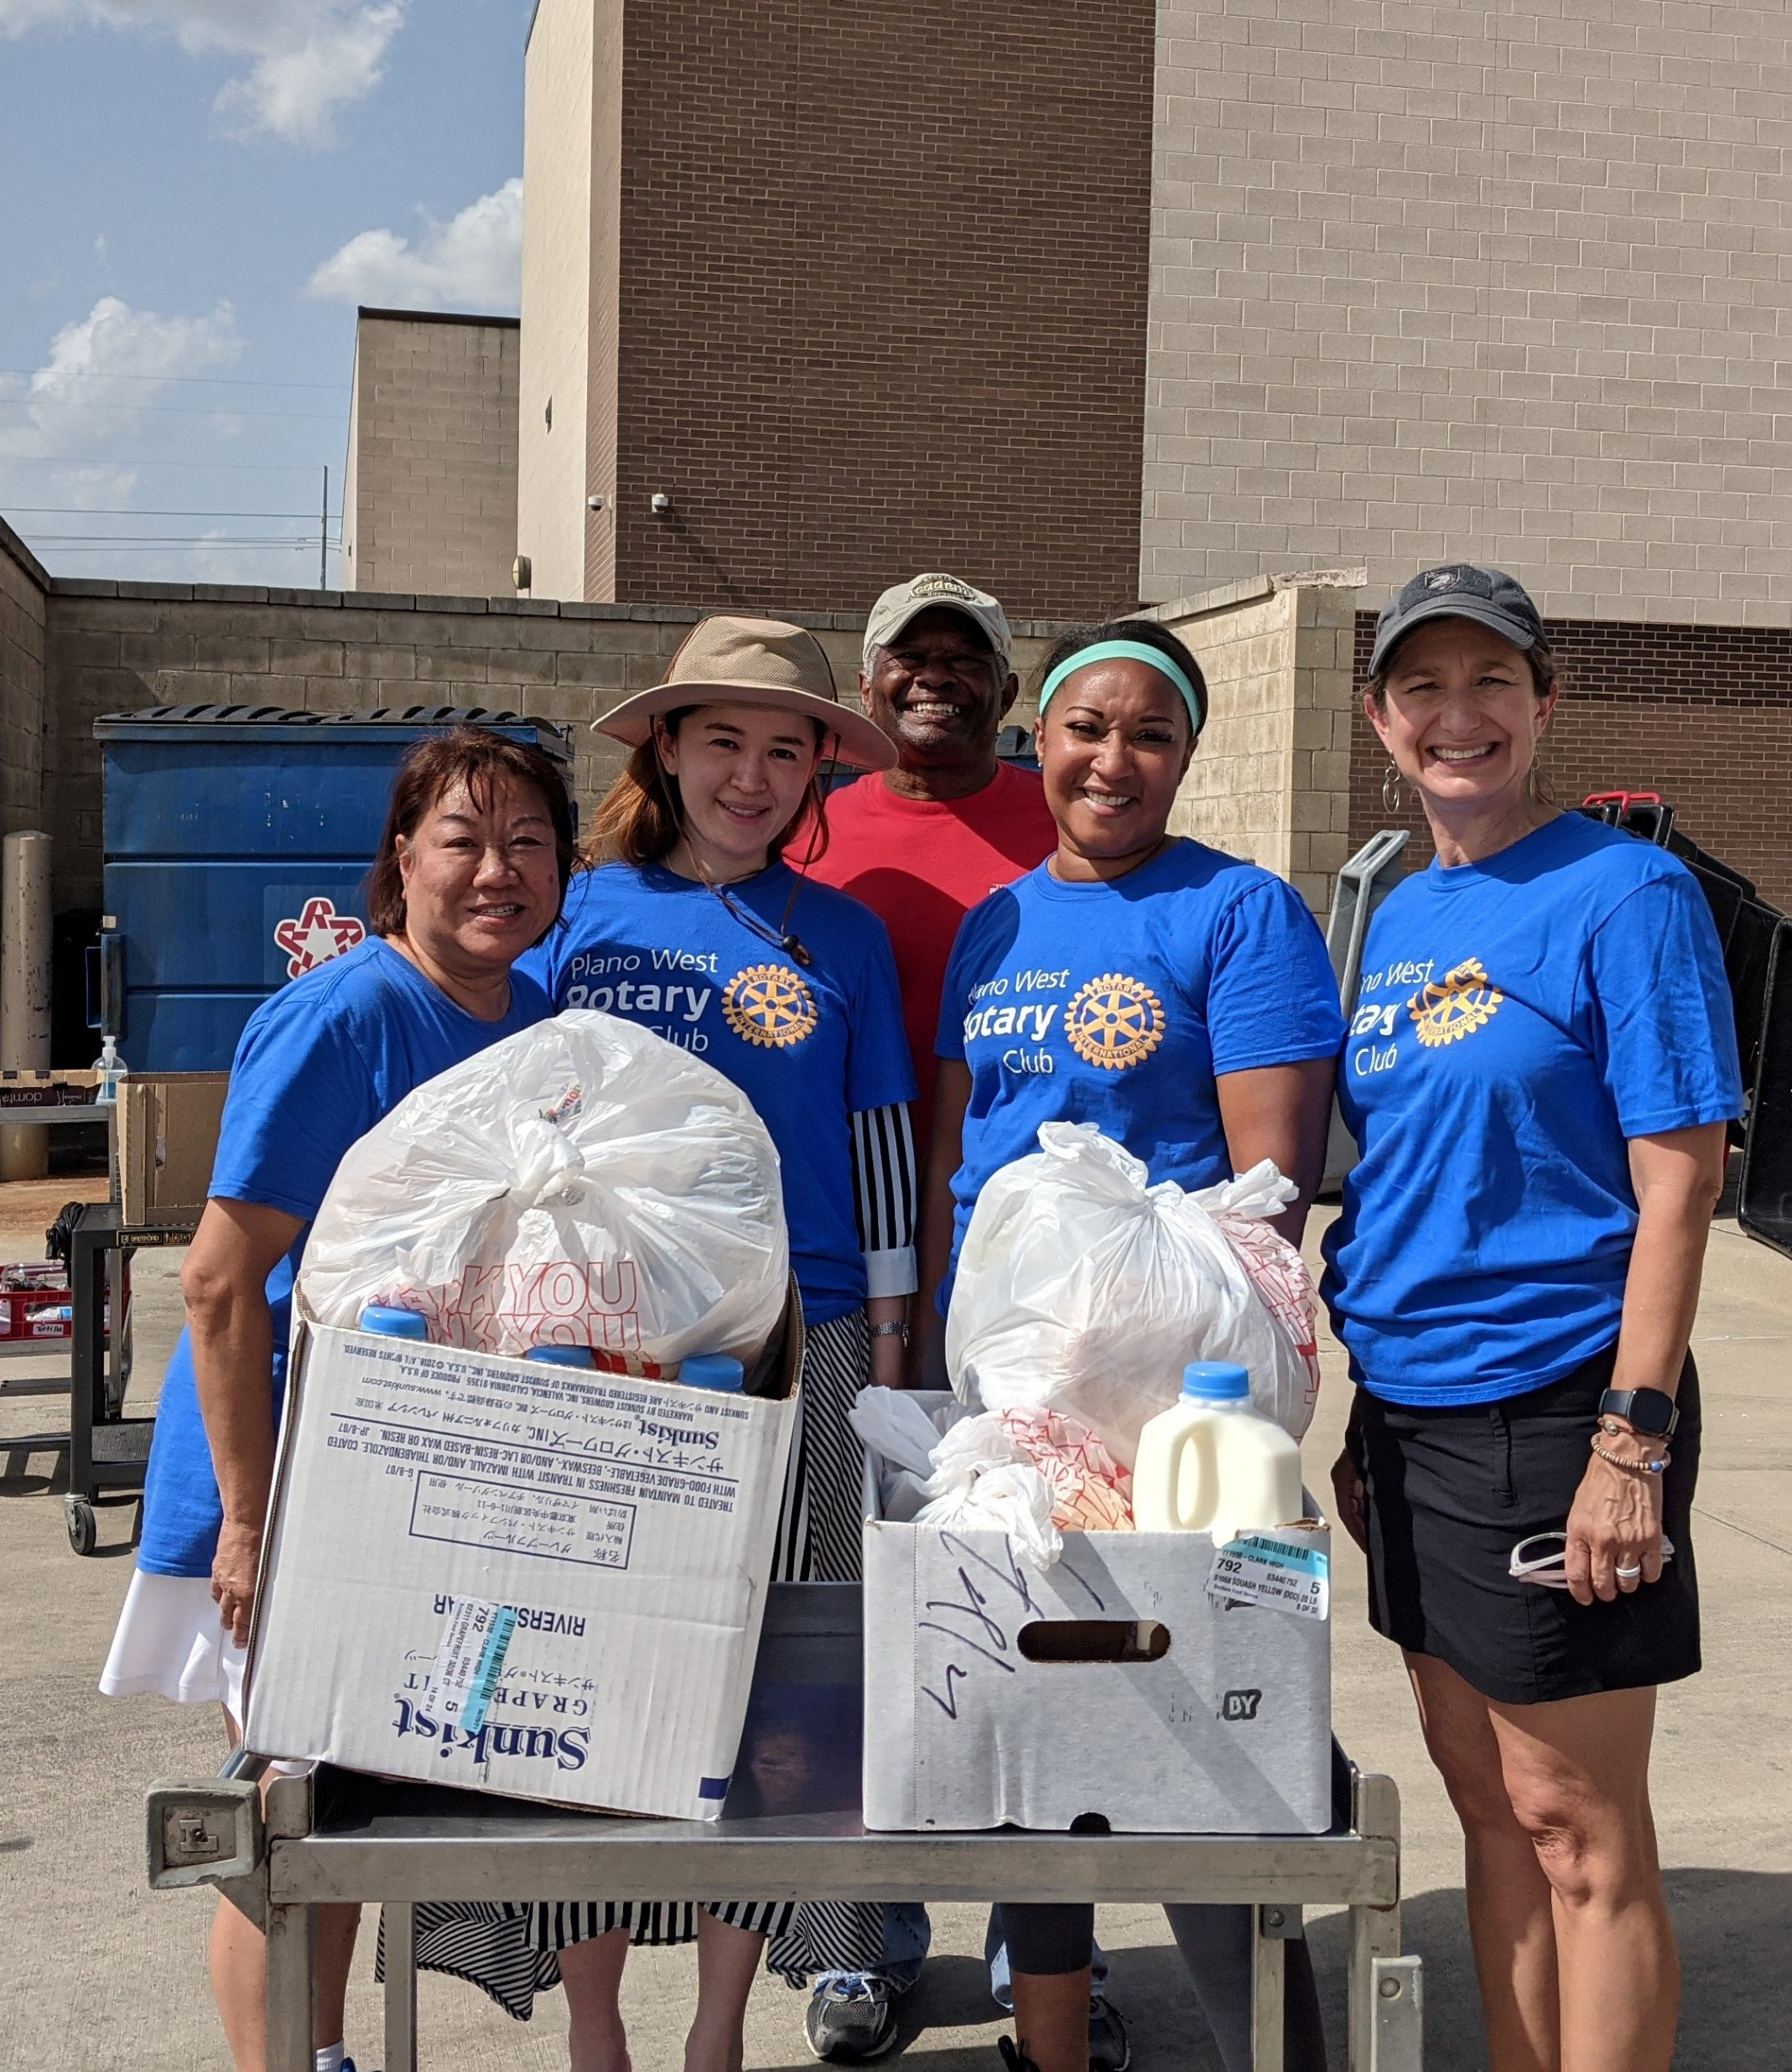
TOMEMOS ACCIÓN
Liderar para servir
Mejorar nuestras reuniones
Servir de manera significativa
Crear una cultura de inclusión en el club
Reservar tiempo para que los socios establezcan relaciones
Notes:
El presidente Gordon resume el camino que debemos seguir: «Al continuar haciendo lo que hacemos bien, permaneciendo abiertos y dispuestos al cambio y manteniendo nuestro enfoque en la consolidación de la paz mundial e individual, Rotary ayudará a crear un mundo más pacífico, un mundo más esperanzador».
Cuando las personas se conectan con Rotary, su potencial para marcar la diferencia crece exponencialmente. Esto se debe a que se conectan a una red diversa compuesta por casi 1,4 millones de personas, gente de acción, de todo el mundo que comparten el objetivo de mejorar la vida del prójimo.
Juntos construimos un mundo donde las personas se unen y toman acción para generar un cambio perdurable en nosotros mismos, en nuestras comunidades y en el mundo entero.
Muchas gracias.
Con mucho gusto responderé ahora a sus preguntas.
NOTA PARA EL ORADOR: Dirijan sus consultas a membershipdevelopment@rotary.org.

